Slide 1
Mobil Programlama- Değişken ve Veri Tipleri
Dr. Buket işler

Slide 2
İçerik
Değişkenler
print() metodu
Constant – Sabitler
Aritmetik Operatörler
Tür Dönüşümü
Konsol Girdisi

Slide 3
Değişkenler (Variables )
Modern diller hafızada saklanan değerleri değişkenler ile ifade etmektedir.
Değişkenler hafızada geçici olarak saklanan değerleri temsil eder.
Dart dilinde değişken için tür belirtmemize gerek yoktur.
Değişkenler kalıcı değildir. Programdan çıkıldığında değerler kaybolur. Kalıcı değerler için değişkenlerin değerleri diske yazılmalıdır.

Slide 4
Data Tipleri
Tamsayılar
Ondalıklı Sayılar
int
double
Metinsel İfadeler
Mantıksal İfadeler
String: Yazılar ve Harfler
Bool: True /False

Slide 5
Literals – Değerlerin Yazılma Kuralları
Literals değişkenler için kullanılan değerlerin nasıl yazılması gerektiğini temsil eder.
Metinsel İfade (String) "Kaan "
Harfsel İfade "B "
Sayısal İfade (int) 23
Ondalıklı İfade (double) 1.6

Slide 6
Değişkenler (Variables )-Devam
Değişken Tipi
Değişken Adı
Atama Operatörü
Değişken Değeri
var
isim
=
Bahar
;
var isim = "Bahar ";

Slide 7
Tür Belirterek Değişken Oluşturma
Değişken Tipi
Değişken Adı
Atama Operatörü
Değişken Değeri
String
isim
=
Bahar
;
String isim = "Bahar ";

Slide 8
Değişkenlere isim verme kuralları
Case sensitive’dir. Büyük küçük harf farkı vardır.
Rakamla başlayamaz.
@ ve % değişken içerisinde kullanılmaz.

Slide 9
Örnek 1
Bir öğrencinin adını ,yaşını ,boyunu ve adının baş harfinin tutulduğu değişken oluşturunuz.
void main() { var Ad="Buket"; var Soyad="İşler"; var Boy=1.6; print("$Ad $Soyad , $Boy"); }

Slide 10
Örnek 2
Bir şirketin ürünlerinin bilgilerinin tutulduğu ürünler tablosunu temsil eden değişkenleri oluşturunuz.
ürün-id | ürün-adi | ürün-fiyat | ürün-adet | ürün-tedarikci
3412 | ayakkabı | 399.99 | 1 | adidas

Slide 11
print() metodu ile çıktı alma
Kodlama yaparken kodların çalışma sonuçlarını bu metot ile takip edebiliriz.
String ifade içine $ ifadesi kullanılarak çıktıya değişken eklenebilir.
var ad= " Çiğdem " ;
int yil= 10;
print(" $ad Antalya ‘ya $yil önce taşındı. ");

Slide 12
Değişkenleri Yazdırma
String ifade içine ${} ifadesi kullanılarak işlem yapılabilir.
int a= 20;
var b=15;
print(" $a değişkeni ile $b değişkeninin farkı : ${a-b} ");
ÇIKTI : 20 değişkeni ile 15 değişkeninin farkı:5

Slide 13
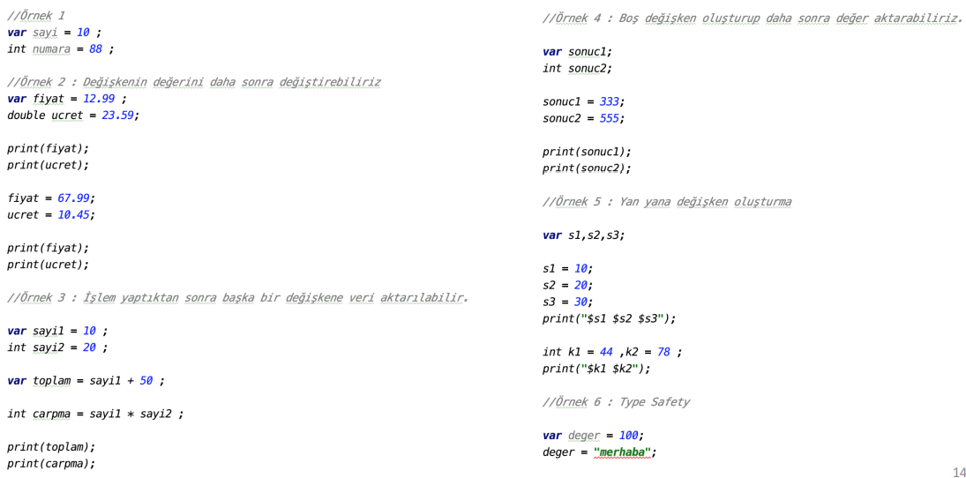
Değişken Oluşturma Çeşitleri

Slide 14
Type Safety – Tür Güvenliği
Oluşturduğunuz değişkene farklı türde değişken atayamazsınız.
var deger= 45;
deger= " Merhaba " ;

Slide 15
Constant - Sabitler
Sabitler içerisine bir kere veri atıldığında bir daha değiştiremeyeceğiniz yapılardır.
final ve const ismi ile kullanılırlar.
const değişken oluşturduğumuz anda hafızada oluşur.
final değişken oluşturulduktan sonra kod çalıştırıldığında hafızada oluşur.
const sınıf içinde kullanılmaz.
Genelde yaygın kullanım final dır.

Slide 16
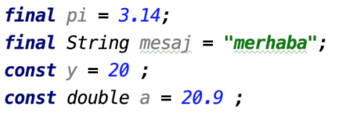
Constant - Sabitler
Sabit kullanmak memory yönetimini rahatlatır.
Çünkü hafızada sabit için yer ayrılır ve değişim olmayacağı için açılan yer yeni bir değer almak için beklemez.
Sadece kullanılma amaçlı değişkenler için kullanılması için uygundur.

Slide 17
Yorum Satırları
Yorum satırı kullanımının birçok amacı vardır.
Kodunuza anlaşılır notlar yazmak.
Bazı kod satırını geçici olarak gizlemek için kullanılabilir.
Satıra yorum ekleme // işareti ile yapılır.
Örn : // Bu nesne ile veri tabanına erişilebilir.
Blok yorumu ekleme; /* ile açılır */ kapatılır. Tek satır değil birden fazla satır için kullanılabilir.
Örn : /* Kod tekrarından sakınmalıyız. */

Slide 18
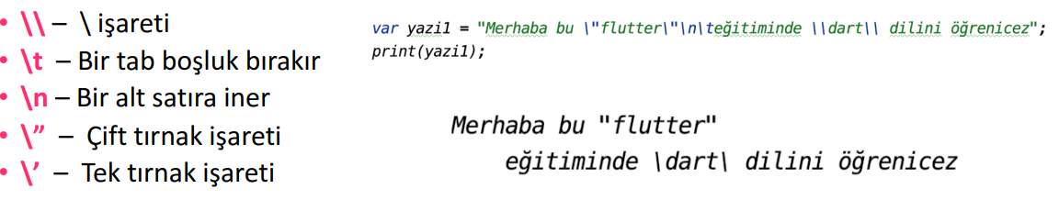
Kaçış Karakterleri
Kaçış karakterleri String ifade içine bazı karakterleri yazmamızı sağlarlar.
Bunun çıkış sebebi String ifadelerin ” işareti ile başlayıp bitmesidir.
En çok kullanılan kaçış karakterleri;

Slide 19
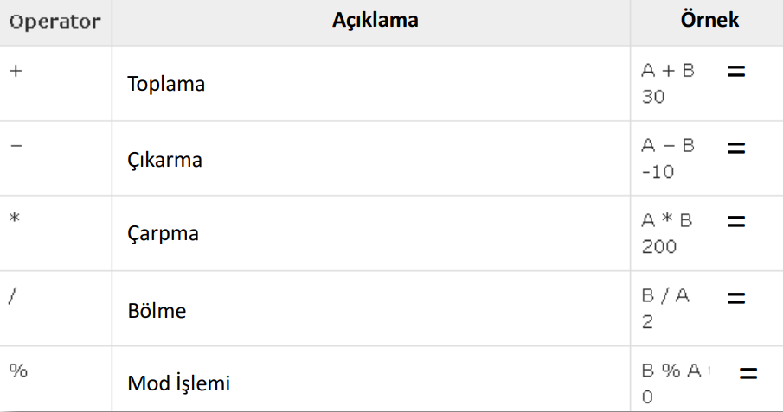
Aritmetik Operatörler
A = 10 ve B = 20 olsun.
Matematiksel işlemleri yapmamızı sağlarlar.
Parantezler işlemin önceliğini belirtmek için kullanılır.

Slide 20
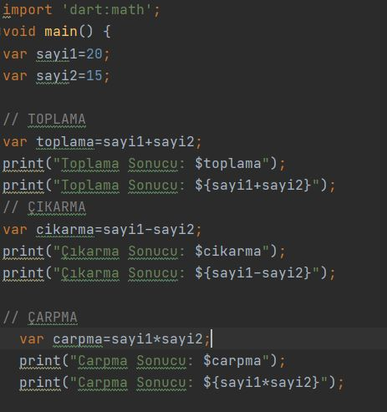
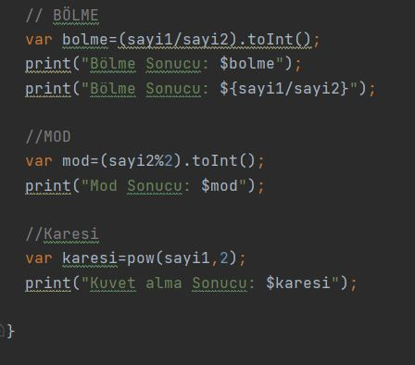
Aritmetik Operatörler İşlemler
Bazı aritmetik işlemler

Slide 21
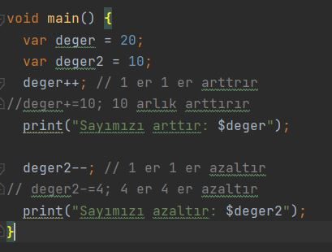
Dart Arttırma ve Azaltma Operatörleri

Slide 22
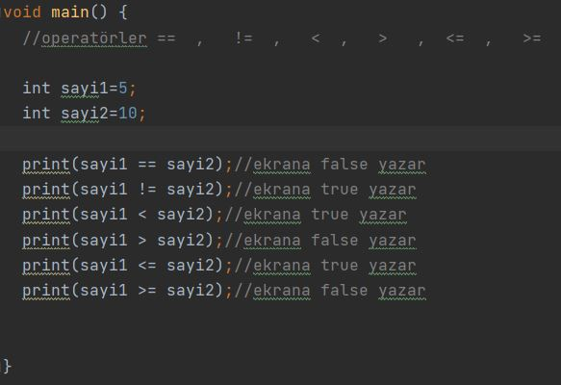
Dart Karşılaştırma Operatörleri

Slide 23
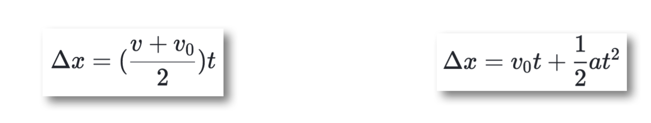

Örnekler
Daire alanını değişkenler oluşturarak hesaplayınız.
F = m x a. Uygulanan Kuvvet(F)= Cismin kütlesi(m) x cismin ivmesi (a)

Slide 24
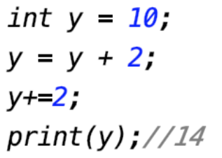
Atama Operatörlerinin Kısaltım
Atama işlemlerini kolaylaştırma amaçlı kullanılırlar.
Aritmetik operatörlerin hepsinde geçerlidir.
Normal ifade ;
a = a + 3 b = b * 3 c = c - 3 d=d/3
Kısayol : a +=3 Kısayol : b *=3 Kısayol : c -=3 Kısayol : d /=3

Slide 25
Tür Dönüşümü
Sayısaldan sayısala dönüşüm
Sayısaldan metine dönüşüm
Metinden sayısala dönüşüm
toDouble() , toInt() , toString() , int.parse() , double.parse()

Slide 26
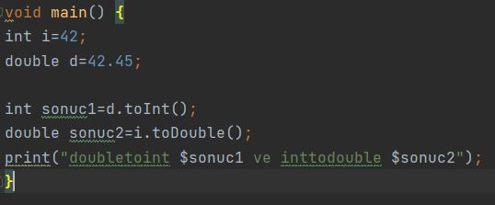
Sayısaldan sayısala dönüşüm

Slide 27
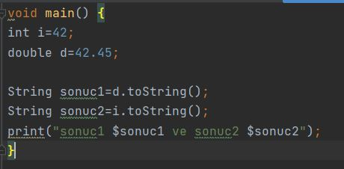
Sayısaldan Metine Dönüşüm

Slide 28
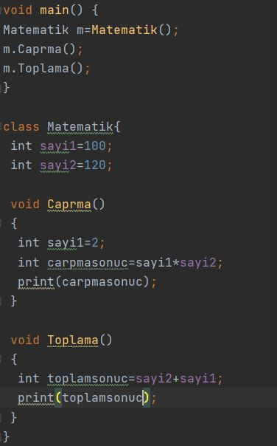
Değişkenin kapsamı (Global ve Local Değişken )
Süslü parantez { } bizim kapsamımızı belirler. Değişkenin ulaşılabilirliği buna bağlıdır.
Local değişken Global değişkeni ezer.
Global Değişkenler
Local Değişken

Slide 29
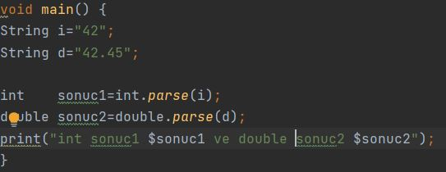
Metinden Sayısala Dönüşüm
Dönüşüm olurken dikkatli olunmalıdır çünkü metin içinde her zaman sayı yer almaz hata ihtimali yüksektir.

Slide 30
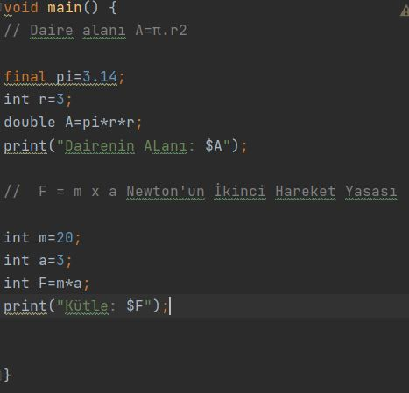
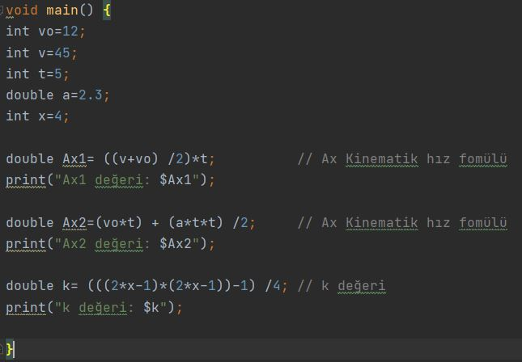
Kodlar

Slide 31
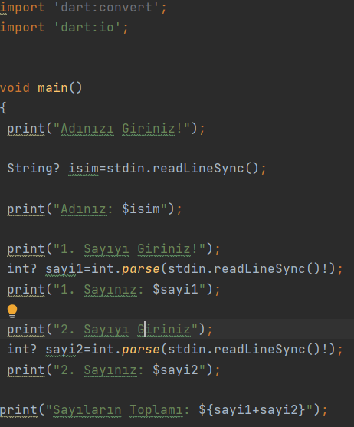
Konsol Girdisi
Sadece string türünde girdi olabilir.
stdin import edilmelidir. readLineSync() metodu ile veri konsoldan okunur.

